Slide 1
VY_III/2_INOVACE_37_Málování-nástroje
Malování – nástroje
Miroslav Kaňok

Slide 2
Obsah
Štětec a úsečka
Předdefinované tvary
Barvy
Použité zdroje

Slide 3
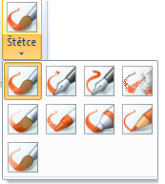
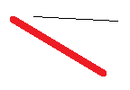
Štětec a úsečka
Štětec je podobný jako tužka, ale je trochu tlustší. Kliknutím na nabídku štětce se zobrazí pomocný panel.
V nabídce Tvary si můžeme vybírat předdefinované tvary (např. úsečku). Lze měnit i její velikost (šířku) a barvu.
Volba tvarů štětce

Slide 4
Předdefinované tvary
Jako s úsečkou můžeme pracovat i s ostatními předdefinovanými tvary.
Volba předdefinovaných tvarů
Možnosti obrysu a výplně
Barva 1 – obrys, Barva 2 - výplň
Schválně, které tvary, barvy a šířky jsou použity v obrázku?
ovál (zlatá, 3px),
pětiúhelník (červená 8 px)
čtyřcípá hvězda (barva1 hnědá 3px, výplň barva 2 zlatá).

Slide 5
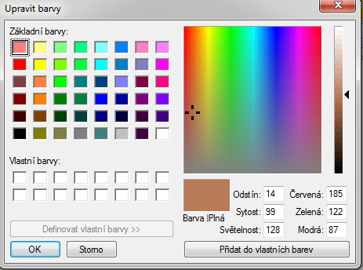
Barvy
Můžeme si vybrat a do palety přidat barvy dle svého výběru.
Kreslíme levým tlačítkem myši, obrys obrazce
Kreslíme pravým tlačítkem myši, výplň obrazce, barva gumy
Základní paleta barev

Slide 6
POUŽITÉ ZDROJE
KOVÁŘOVÁ, Libuše, et al. Informatika : pro základní školy 1. druhé. Kralice na Hané : Computer Media, 2009. 88 s. ISBN 978-80-7402-015-5.

